Slide 1
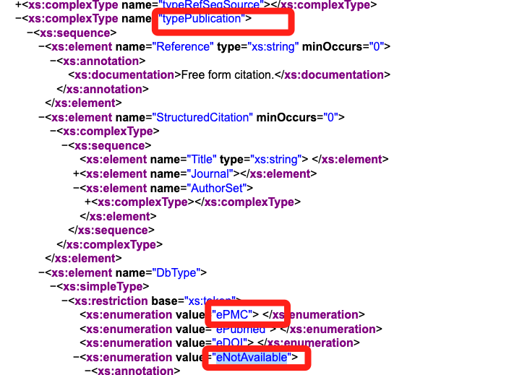
加入字段

Slide 2
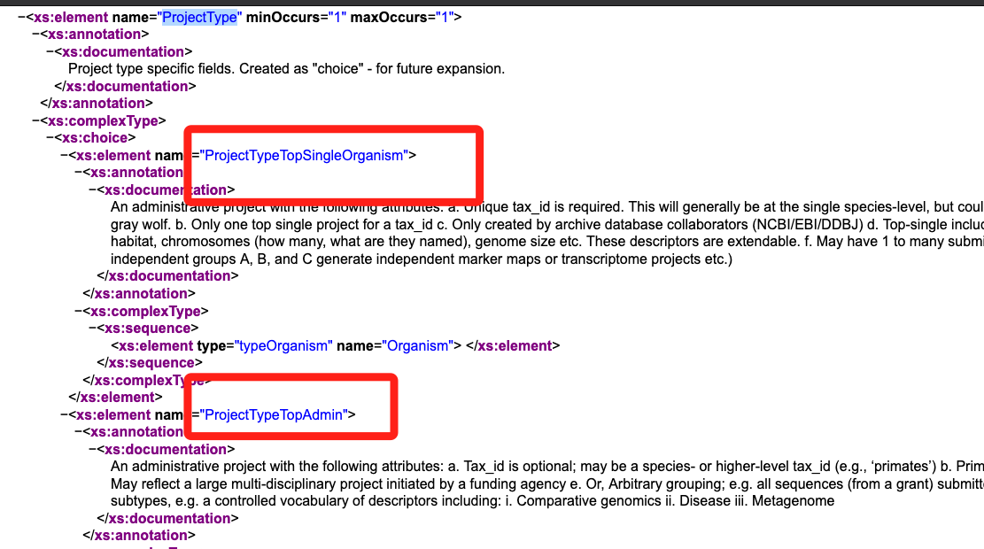
不导入）

Slide 3
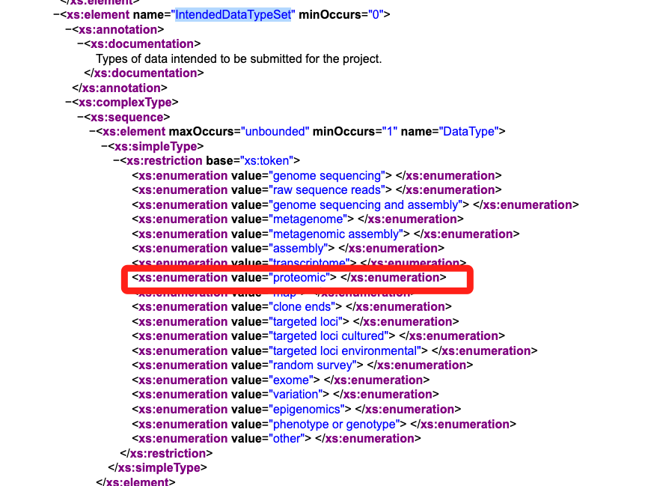
项目的submitter与user问题,是否按照彩霞的操作，只修改单位信息，多单位用分号隔开
other

Slide 4
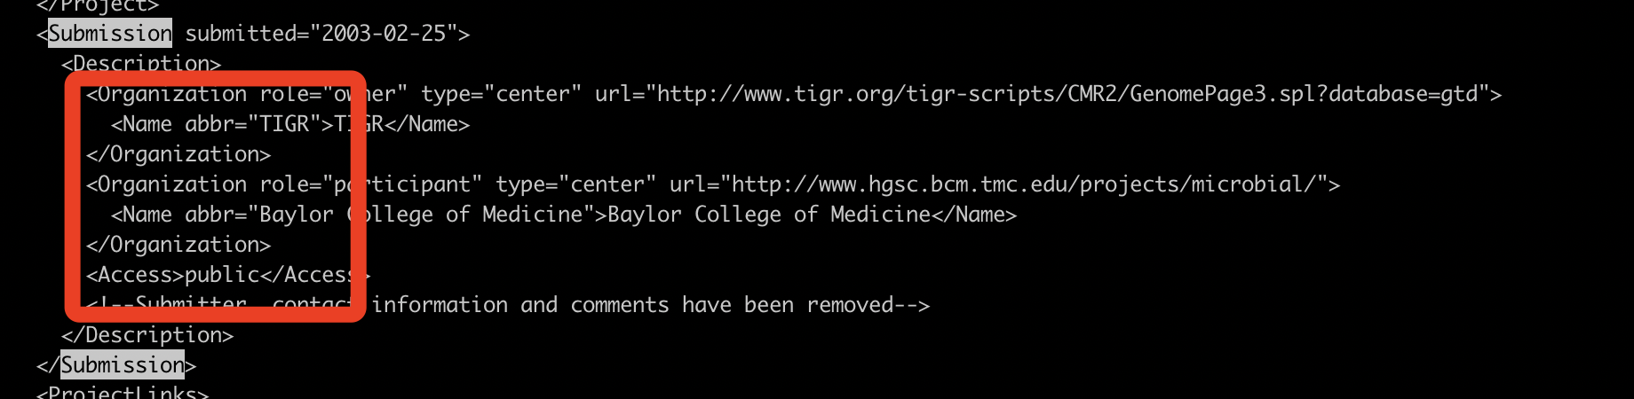
项目的submitter与user问题,是否按照彩霞的操作，只修改单位信息，多单位用分号隔开 |隔开

Slide 5
sample
1.sample中未找到sampletype，是否采用新的数据库保存属性信息，考虑到展示的时候是放到一起，所以需要在一个数据库中，是否升级gsa数据库版本
2.一个sample可以对应多个项目，与我们已有结构不符合，sample与项目的关联关系在project.xml中

Slide 6
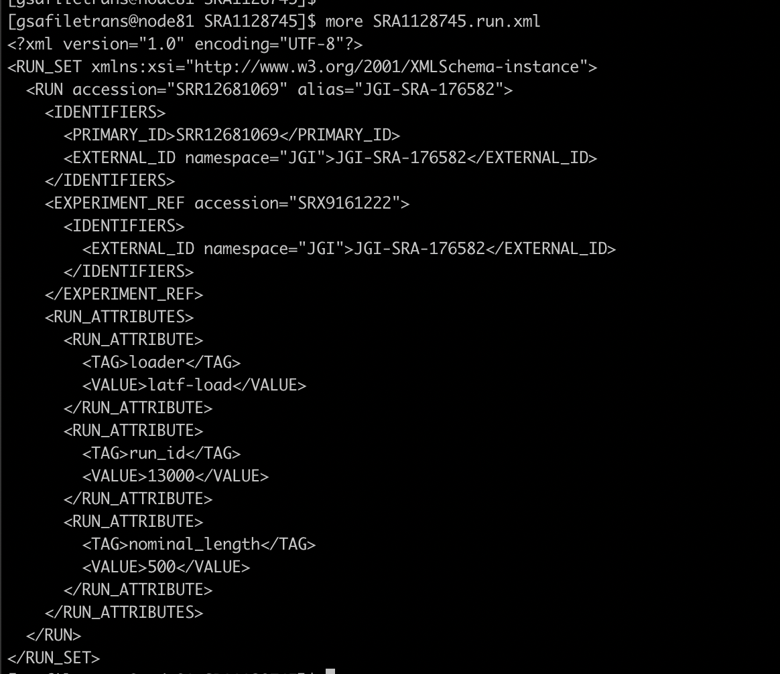
Run
run中没有相关信息，但是在ncbi网页中可以查看到其一些信息，不知道信息获取途径

